Slide 1
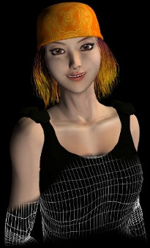
Revisão P1
Soraia Raupp Musse
18/04/2012
Notes:
Clique para adicionar texto

Slide 2
Processamento Gráfico
Modelagem
Modelos
Usuário
Tempo
Multimídia
RV
Animação
Vídeo
Visão
Gráfico
Imagens
Processamento
de Imagens

Slide 3
Processamento de Imagens
Modelagem
Modelos
Usuário
Tempo
Multimídia
RV
Animação
Vídeo
Visão
Gráfico
Imagens
Processamento
de Imagens

Slide 4
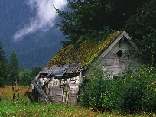

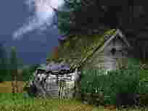
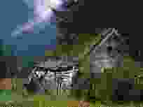
Compressão de Imagens
Objetivo: diminuir o tamanho da imagem para facilitar o armazenamento/transmissão.
- Compressão sem perda: imagem reconstruída e idêntica a original. Importante no arquivamento de imagens medicas, ou de satélite.
- Compressão com perda: imagem reconstruída apresenta diferenças com relação a original (as vezes imperceptíveis). Uso para imagens em geral (Web, fotografias digitais, etc.)
Imagem 153 x 204
BMP (sem compressão) - 92 KB
( 153 x 204 x 3 bytes)
JPEG - 6 KB
JPEG - 3 KB
JPEG - 2 KB

Slide 5
Visão Computacional
Modelagem
Modelos
Usuário
Tempo
Multimídia
RV
Animação
Vídeo
Visão
Gráfico
Imagens
Processamento
de Imagens

Slide 6
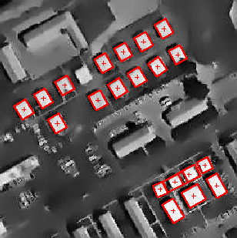
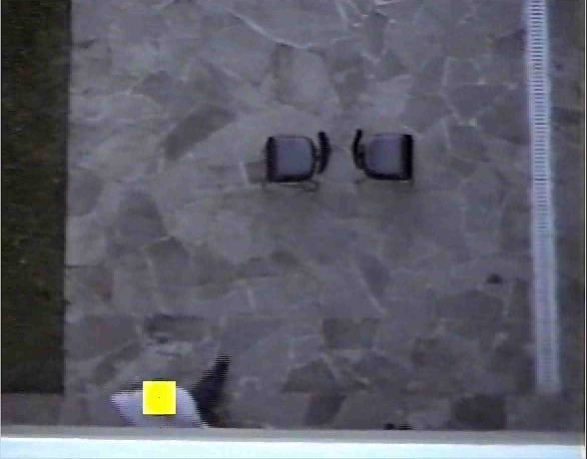
Image denoising and
enhancement
Rectangle detection
Image Segmentation
People tracking

Slide 7
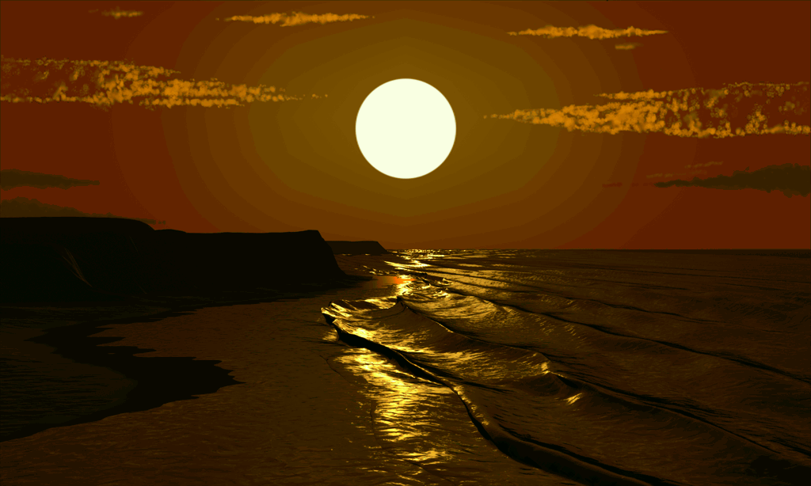
O que é Computação Gráfica?
Dados
Objetos
Fontes de Luz
Interação
...
IMAGEM

Slide 8
Temas da Computação Gráfica
Forma
Modelagem Geométrica
Aparência
Renderização
Ação
Animação
Interfaces
RV

Slide 9
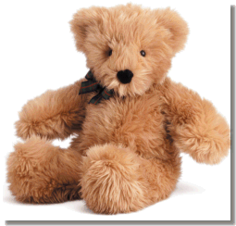
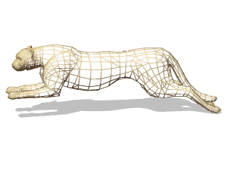
Modelagem Geométrica
Como criar/projetar/representar objetos
Como representar coisas e ambientes complexos (um bicho de pelúcia é complexo?)
Coleção de vértices, conectados
por arestas, formando polígonos

Slide 10
Renderização
Uma imagem é uma distribuição de energia luminosa num meio bidimensional (o plano do filme fotográfico, por exemplo)
Dados uma descrição do ambiente 3D e uma câmera virtual, calcular esta energia em pontos discretos (tirar a fotografia)
Resolver equações de transporte de energia luminosa através do ambiente!!

Slide 11
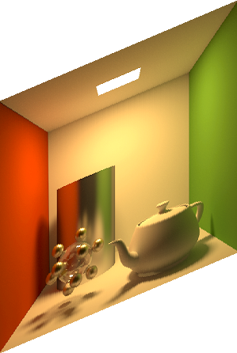
Rendering
reflexão difusa
reflexão especular
image
refração
eye
sombras
Olho virtual
Principais fenômenos que podem acontecer na interação entre luz e objetos

Slide 12
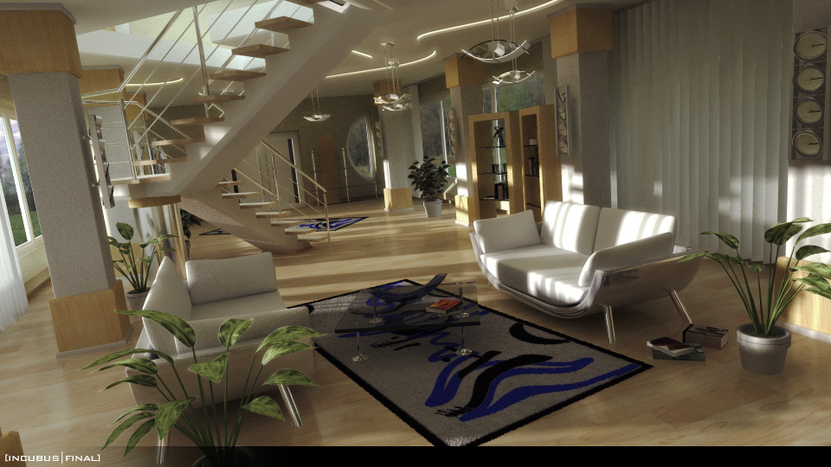
Exemplo – Ray Tracing
Kirschner, Andre
RENDERER USED: 3d studio max
RENDER TIME: approx 6 hours 30 minutes
HARDWARE USED: AMD1600+, ti4200

Slide 13

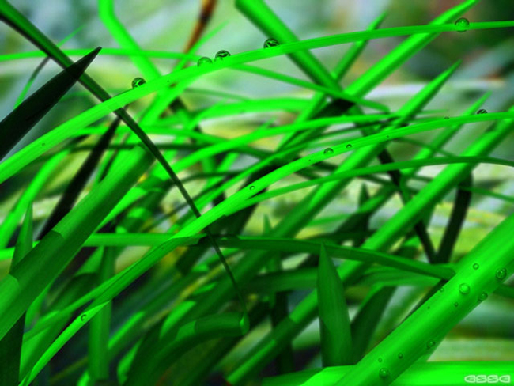
Real ou Computação Gráfica?
http://www.fakeorreal.com

Slide 14
Animação
Modelar Ações dos objetos, ou seja, como objetos se MOVEM
Como representar movimento de objetos?
Como especificar movimento (interativamente ou através de um programa)?
Animação Baseada em Física/regras
Atores Autônomos
Captura de movimento
Onde a IA encontra a Animação?

Slide 15
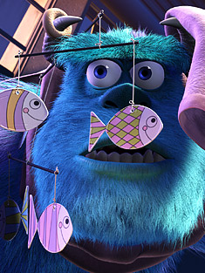
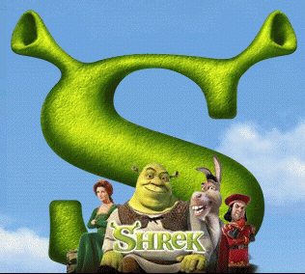
Exemplos
Monstros, Shrek

Slide 16
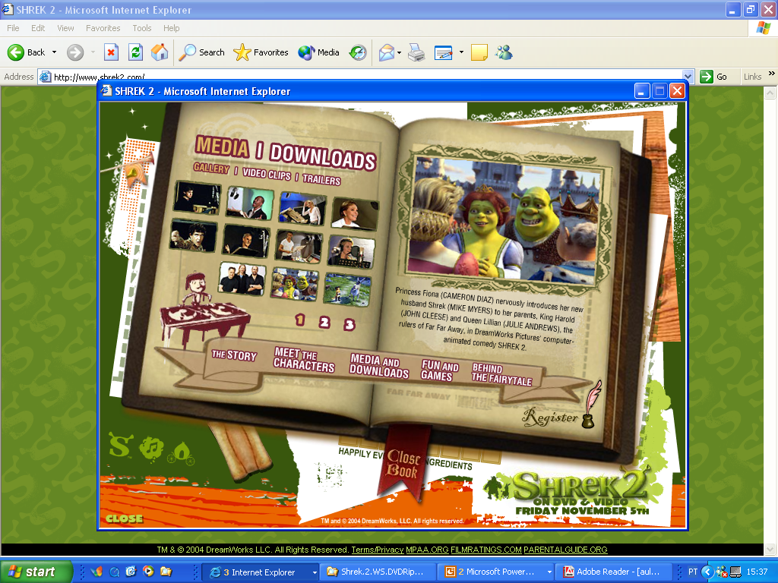
Shrek 2
The Incredibles...

Slide 17
Um pouco de história

Slide 18
- Hardware x Software
- Hardcopies devices
- (1963) Ivan Sutherland’s PhD tese em sistemas de desenho
* Estruturas de dados para armazenar símbolos e hierarquias que são replicados (projeto de circuitos)
* Técnicas de interação usando teclado e light pen – fundamentando a matemática e os elementos ainda estudados hoje em dia

Slide 19
Tecnologia de output
(Anos 60) Vector systems
  Processador de display (I/O) conectado na CPU
  Um display buffer memory

Slide 20
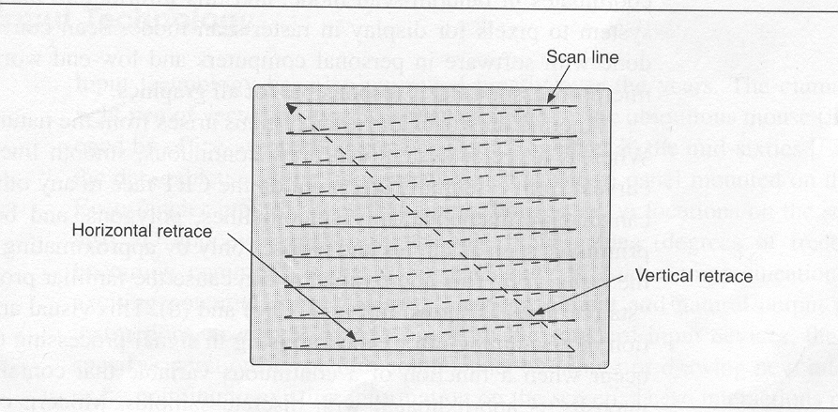
Tecnologia de output
(Anos 70) Raster systems
  Tecnologia baseada em TV (tecnologia raster onde linhas são traçadas horizontalmente)

Slide 21
Tecnologia de input
1968 Mouse substituiu o light pen (vector systems)
Tecnologias de captura 2D e 3D
Audio, forcefeedbacks devices, etc

Slide 22
Esquema Conceitual de CG
Modelo
Sistema
Gráfico
Aplicação
User

Slide 23
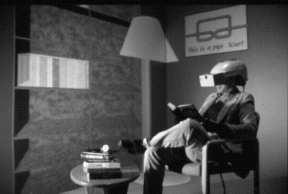
Dispositivos
Notes:
Clique para adicionar texto

Slide 24
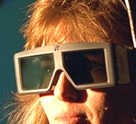
Dispositivos
Entrada
Saída
Entrada/Saída (exemplo: force feedback)
Olfactory e Taste (em pesquisa)
  Sensação de olfato e gosto
  Ainda não se conhece meios efetivos para induzir artificialmente estas sensações

Slide 25
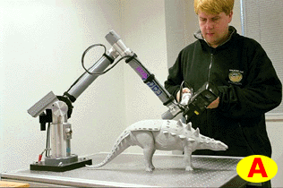
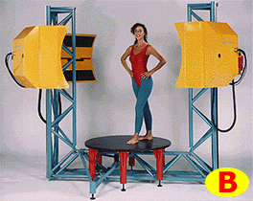
Escaneamento 3D
Scaner 3D a laser de mão ligado a um braço giratório
Scaner 3D a laser giratório
Notes:
Figura A: Este tipo de escaner 3D é um escaner a laser 3D de mão ligado a um braço mecânico. A extremidade do braço mecânico é dirigida pela pessoa para apontar para a região que se quer escanear. Este tipo foi usado para escanear os dinossauros da série Caminhando com os Dinossauros.
Figura B: O outro modelo é um tipo de escaner 3D a laser giratório usado para capturar formas maiores como as de um corpo humano. Estes modelos de escaners permitem capturar a forma e a coloração de rostos ou de todo o corpo humano. Gastam poucos segundos e capturam em qualquer pose. Podem ser giratórios (girando ao redor da pessoa) ou em movimento vertical (da cabeça aos pés). Este tipo de escaner foi utilizado para capturar as formas da atriz Rebeca Romjin-Stamos que interpreta a personagem Mística, no filme X-Men.

Slide 26
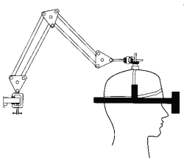
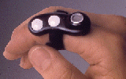
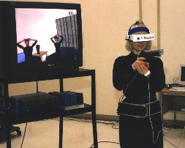
Dispositivos
Tracking devices
  Rastreadores Mecânicos
  Rastreadores Ultrassônicos

Slide 27
Motion Capture
O processo de captura tem duas fases. Na primeira fase as posições espaciais dos sensores são capturadas e usadas para deduzir as posições das juntas do esqueleto do ator. Esta fase é observada e dirigida em tempo-real pelo diretor. Na segunda fase o esqueleto é revestido de volume e processos de rendering são aplicados.

Slide 28
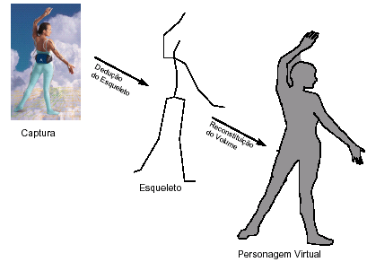
MOCA

Slide 29
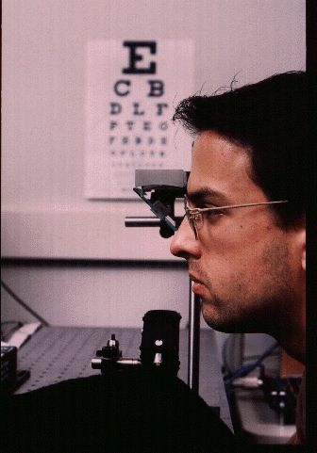
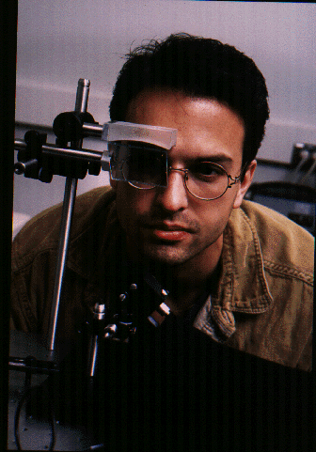
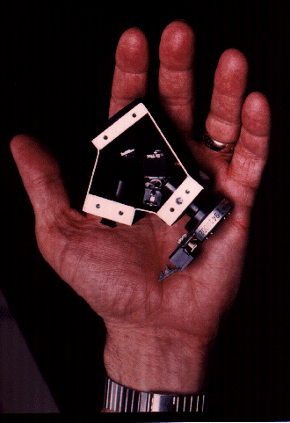
Dispositivos de RV
  The goal of this project is to design, build, and characterize a full color, monocular, see-through, virtual image display which scans light directly onto the retina of the eye.
    http://www.hitl.washington.edu/publications/tidwell/index.html

Slide 30
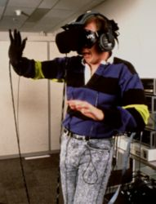
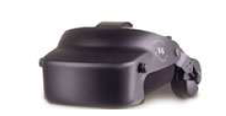
Head Mounted Displays – HMD
Duas pequenas telas (CRT x LCD)
Imagens mono ou estéreo
Pode incluir fone de ouvido
Pode vir com um rastreador de posição para capturar o movimento da cabeça

Slide 31
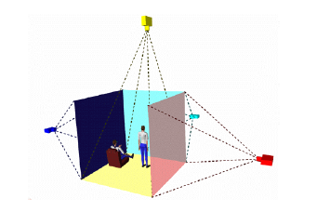
CAVE
Sala com projeções nas paredes (a projeção vem do lado de fora)

Slide 32

Dispositivos de E/S: Geradores de Sensação de Tato e de Força
Haptic devices:
  touch feedback (tato: textura, geometria da superfície, temperatura)
  force feedback (peso, maciez ou dureza da superfície)

Slide 33
Matemática para CG

Slide 34
Nesta aula nós vimos..
Introdução
Revisão Matemática
  Vetores
  Matrizes

Slide 35
Algoritmos de rasterização para primitivas 2D

Slide 36
Objetivo:
Aproximar primitivas matemáticas descritas através de vértices por meio de um conjunto de pixels de determinada cor

Slide 37
Modelo 2D
Display

Slide 38
Pipeline de visualização 2D
SRU 2D
(0,0)

Slide 39
Pipeline de visualização 2D
SRU 2D
Viewport
Window
(0,0)

Slide 40
SR´s 2D
SRO
SRU
SRW
(recorte 2D)
SRV
SRD

Slide 41
Pipeline de visualização 2D
Window_{vi} SRU = (1,7)
Window_{vf} SRU = (5,11)
T_{SRU-SRW}=0 – Window_{vi}SRW
T_{SRU-SRW}x=-1
T_{SRU-SRW}y=-7
Window_{vi} SRW = (0,0)
Window_{vf} SRW = (4,4)
Obj1vi Window = (1,1)
Obj1vf Window = (2,3)
SRU 2D
(2,3)
(4,4)
(1,1)
(0,0)
(0,0)

Slide 42
Pipeline de visualização 2D
SRU 2D
Dispositivo
(2,3)
(4,4)
(20,30)
(1,1)
(0,0)
(10,20)
Coordenadas do Obj1
no SRV (dispositivo) ???
(0,0)

Slide 43
Mapeamento:
Dispositivo
(2,3)
(4,4)
(20,30)
(15; 27,5)
(1,1)
(0,0)
(12,5; 22,5)
(10,20)
Coordenadas do Obj1
no SRV (dispositivo)

Slide 44
Algoritmos de rasterização
Algoritmos de varredura

Slide 45
Algoritmos de rasterização
Algoritmos de varredura

Slide 46
Algoritmos de rasterização
Algoritmos de varredura
Algoritmos de recorte

Slide 47
Algoritmos de varredura
Bresenham – Algoritmo do ponto médio
  Atrativo porque usa somente operações aritméticas (não usa round ou floor)
  É incremental

Slide 48
Algoritmos de varredura
Algoritmos para preenchimento. Dois problemas:
  Decisão de qual pixel preencher
  Decisão de qual valor preencher

Slide 49
Algoritmos de varredura
Algoritmos para preenchimento: Retângulo
For (y=ymin; y<=ymax; y++)
for (x=xmin, x<=xmax; x++)
writepixel(x,y,value);

Slide 50
Algoritmos de varredura
Algoritmos para preenchimento: Polígonos convexos ou não

Slide 51
Algoritmos de varredura
Algoritmos para preenchimento: Polígonos convexos ou não
Passos:
Encontrar as intersecções da scan
line com as arestas do polígono
Ordenar as intersecções
Preencher os pixels entre 2
intersecções (regra de paridade
que inicia em par, muda quando encontra uma intersecção e escreve quando é impar)

Slide 52
Algoritmos de recorte
Objetivo: otimização das estruturas a serem desenhadas no dispositivo
Trata o recorte contra as linhas da janela de seleção (retângulo)

Slide 53
Algoritmos de recorte
Algoritmo de Cohen-Sutherland
1001
1000
1010
0001
0000
0010
0101
0100
0110

Slide 54
Algoritmos de recorte
Algoritmo de Cohen-Sutherland
If y > yf ➔ seta primeiro bit em 1
If y < yi ➔ seta segundo bit em 1
If x > xf ➔ seta terceiro bit em 1
If x < xi ➔ seta quarto bit em 1

Slide 55
Algoritmos de recorte
Algoritmo de Cohen-Sutherland
B
F
Bit codes dos pontos?
Como devem ser os bit codes
dos pontos trivialmente aceitos?
Como devem ser os bit codes
das arestas trivialmente
recusadas?
O que fazer com os que não
são nem aceitos nem recusados?
H
A
C
E
G
I
D
J
K
L

Slide 56
Algoritmos de recorte
Algoritmo de Cohen-Sutherland
B (1000)
F (1010)
Bit codes dos pontos?
H (0010)
A (0001)
C (0000)
E
G (0000)
I(0001)
D (0000)
J (0110)
K (0101)
L (0100)

Slide 57
Algoritmos de recorte
Algoritmo de Cohen-Sutherland
B (1000)
F (1010)
Bit codes dos pontos?
Como devem ser os bit codes
dos pontos trivialmente aceitos? 0000
  Arestas formadas por pontos trivialmente aceitos são trivialmente aceitas
H (0010)
A (0001)
C (0000)
E
G (0000)
I(0001)
D (0000)
J (0110)
K (0101)
L (0100)

Slide 58
Algoritmos de recorte
Algoritmo de Cohen-Sutherland
B (1000)
F (1010)
Como devem ser os bit codes
dos pontos trivialmente aceitos? 0000
Como devem ser os bit codes
das arestas trivialmente
recusadas? AND entre end points deve ser != 0
H (0010)
A (0001)
C (0000)
E
G (0000)
I(0001)
D (0000)
J (0110)
K (0101)
L (0100)

Slide 59
Algoritmos de recorte
Algoritmo de Cohen-Sutherland
B (1000)
F (1010)
Como devem ser os bit codes
dos pontos trivialmente aceitos? 0000
Como devem ser os bit codes
das arestas trivialmente
recusadas? AND entre end points deve ser != 0
O que fazer com os que não
são nem aceitos nem recusados?
H (0010)
A (0001)
C (0000)
E
G (0000)
I(0001)
D (0000)
J (0110)
K (0101)
L (0100)

Slide 60
Algoritmos de recorte
Algoritmo de Cohen-Sutherland
B
F
Calcular segmentos através das intersecções
H
A
C
E
G
D
I
J
K
L

Slide 61
Formas de Representação

Slide 62
Mas, representar o que?
E porque?

Slide 63
Modelagem Geométrica
Área da Computação Gráfica que estuda a criação de modelos dos objetos reais
Como descrever/representar FORMA dos objetos (largura, altura, áreas,...)
Coleção de Métodos Matemáticos

Slide 64
Formas de Representação
Dois tópicos de estudo
  Formas de armazenamento dos objetos 3D
  Técnicas de modelagem dos objetos 3D
Formas de Representação (ou armazenamento )
  Trata das estruturas de dados utilizadas
X
Técnicas de Modelagem
  Trata das técnicas interativas (e também das interfaces) que podem ser usadas para criar um objeto

Slide 65
Formas de Representação Representação Aramada
  Duas listas
    Vértices
    Arestas
1
2
3
1
x1,y1
x2,y2
x3,y3
x4,y4
...
1,2
1,3
3,4
2,4
...
1,2,3,4
…
…
…
...
4
2
3
4
vértices
(geometria)
arestas
(topologia)
faces
(topologia)

Slide 66
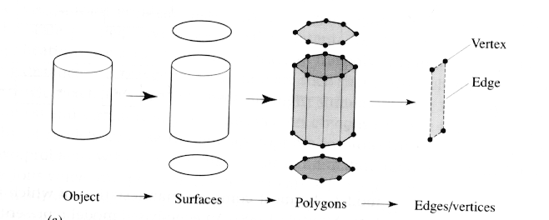
Formas de Representação
Superfícies Limitantes
A superfície limitante de um sólido separa os pontos de dentro do sólido dos pontos de fora
  Interface entre o sólido e o ambiente a sua volta
  Características visuais do sólido tais como reflexão, transparência, textura e cor são características dessa superfície
[Watt 2000]

Slide 67
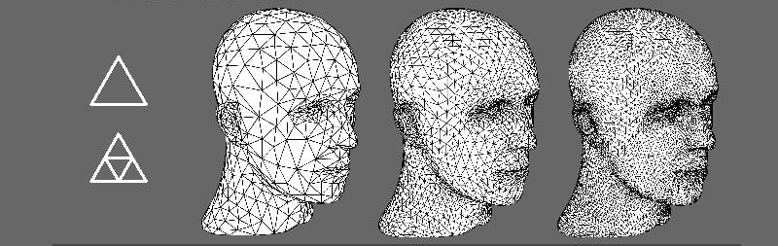
LOD – Superfícies de Subdivisão

Slide 68
Formas de Representação Enumeração Espacial (quadtrees e octrees)
Quadtrees são usadas para o armazenamento de objetos 2D
  Divide-se o plano onde está o objeto em 4 partes iguais e classifica-se cada parte
    Observa-se quais células estão totalmente ocupadas, parcialmente ocupadas ou vazias
    Codifica-se o objeto por uma lista de células ocupadas
  É armazenada em forma de árvore

Slide 69
Formas de Representação Enumeração Espacial (quadtrees e octrees)

Slide 70
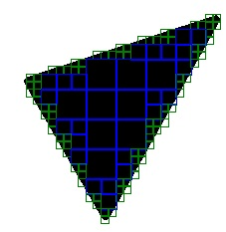
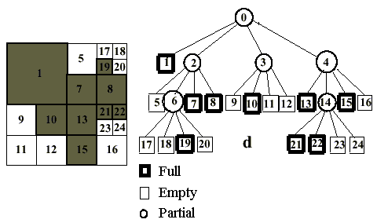
Formas de Representação Enumeração Espacial (quadtrees e octrees)

Slide 71
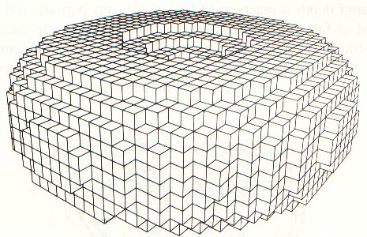
Formas de Representação Enumeração Espacial (quadtrees e octrees)
Caso especial de decomposição de células
  Sólido é decomposto em células idênticas organizadas numa grade regular fixa
  Estrutura de árvore é organizada de tal maneira que cada célula corresponde a uma região do espaço 3D
  Células são chamadas de voxels
Sólido descrito por
meio de voxels
dispostos
matricialmente

Slide 72
Formas de Representação Enumeração Espacial (quadtrees e octrees)
Octrees
  Divide o espaço em quadrantes
  Representação esparsa do espaço
7
6
4
5
3
2
0
1
0
1
2
3
4
5
6
7

Slide 73
Formas de Representação
Cenas
  Conjunto de objetos posicionados num sistema de coordenadas (2D ou 3D)
  Pode ser representada por um tipo de tabela, como ilustra o exemplo abaixo
Modelo
Mesa
Mesa
Copo
Copo
Cumbuca
Cor
Outros parâmetros
Que outros parâmetros?
Em que SR?

Slide 74
Formas de Representação
Grafo de Cena
Exemplo
  Grafo de cena
  conceitual

Slide 75
Técnicas de Modelagem
Varredura
Útil para a construção de objetos 3D simétricos
Objetos gerados pelo arrastar de uma curva ou superfície ao longo de uma trajetória no espaço
  Geratriz - “forma”
  Diretriz - “caminho”
geratriz
diretrizes

Slide 76
Técnicas de Modelagem
Varredura
Curva aberta gera superfície
Curva fechada gera sólido
Trajetória (3D) pode ser reta ou curva
Sweep rotacional
  Trajetória é um círculo ao redor de um eixo
Sweep translacional (ou extrusão)
  Trajetória é uma linha

Slide 77
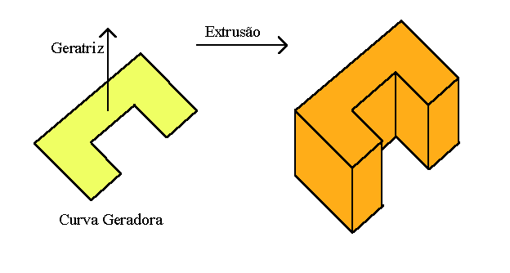
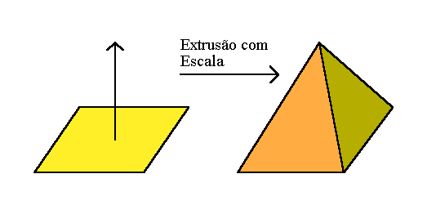
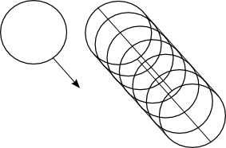
Técnicas de Modelagem
Varredura

Slide 78
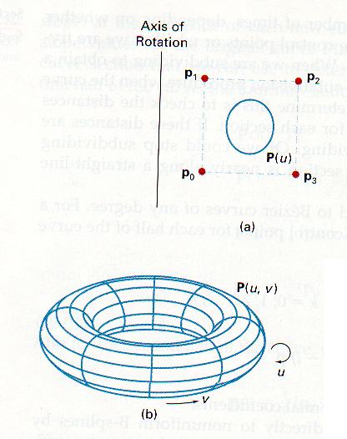
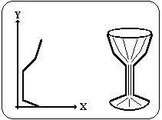
Técnicas de Modelagem
Varredura
[Hearn 1997]

Slide 79
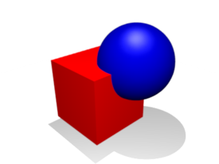
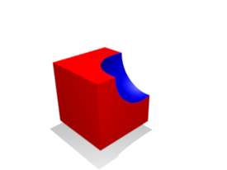
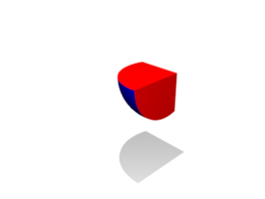
Técnicas de Modelagem
CSG
Composição é feita através de operadores booleanos
  União, diferença, intersecção
Cada objeto é armazenado em uma árvore
  Folhas: sólidos primitivos
  Nós: operadores booleanos
http://en.wikipedia.org/wiki/Constructive_solid_geometry

Slide 80

Técnicas de Modelagem
Fractais
Principais características dos fractais
  Detalhes "infinitos" em cada ponto (dimensão fractal)
  Porções menores reproduzem exatamente porções maiores (auto-similaridade)
Exemplo
  Fractal representado por uma figura geométrica inicial (segmento de reta) e uma regra de subdivisão desta figura (divide em 4 partes e inclina duas delas para formar um canto)

Slide 81
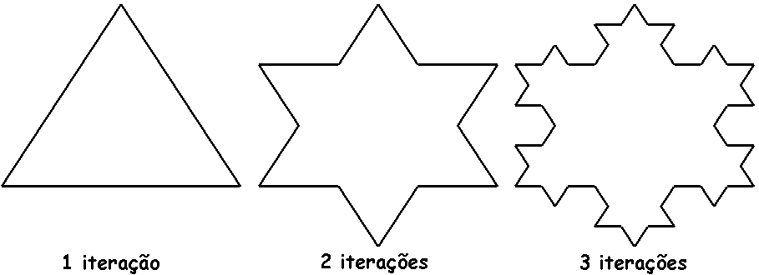
Técnicas de Modelagem
Fractais
Exemplos
  Floco de neve de Koch

Slide 82
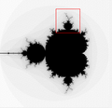
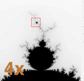
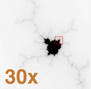
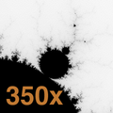
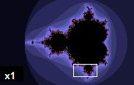
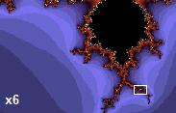


Técnicas de Modelagem
Fractais
Exemplos
Aumento do conjunto de Mandelbrot mostra os pequenos detalhes repetindo o conjunto inteiro

Slide 83
Sistemas de Partículas
CONCEITO: Conjunto de partículas cujo comportamento evolui no tempo de acordo com regras algorítmicas com o objetivo de simular um fenômeno fuzzy

Slide 84
Transformações 2D - Translação
Posição inicial
Translação
Posição final

Slide 85
Transformações 2D - Translação
Cada vértice é modificado
Utiliza-se vetores para representar a transformação
Um ponto p(x,y) torna-se um vetor
Assim, a translação torna-se uma mera soma de vetores

Slide 86
Transformações 2D - Escala
Coordenadas são multiplicadas pelos fatores de escala
Tipos de Escala
  Uniforme:
    sx = sy
  Não-Uniforme
    sx <> sy
Escala é uma multiplicação de matrizes

Slide 87
Transformações 2D - Rotação

Slide 88
Coordenadas Homogêneas
Introduzida em Matemática
Adiciona uma terceira coordenada w
Um ponto 2D passa a ser um vetor com 3 coordenadas
2 pontos são iguais se e somente se:
Homogeneizar: dividir por w
Pontos homogeneizados:

Slide 89
Translação – Coord. Homogêneas

Slide 90
Escala – Coord. Homogêneas

Slide 91
Rotação – Coord. Homogêneas

Slide 92
Notes:
Clique para adicionar texto

